Slide 1
cum duci proiectul inovativ la nivelul următor pentru GIA
FRc D-Bug #3316 – tEAm D++ Alumni

Slide 2
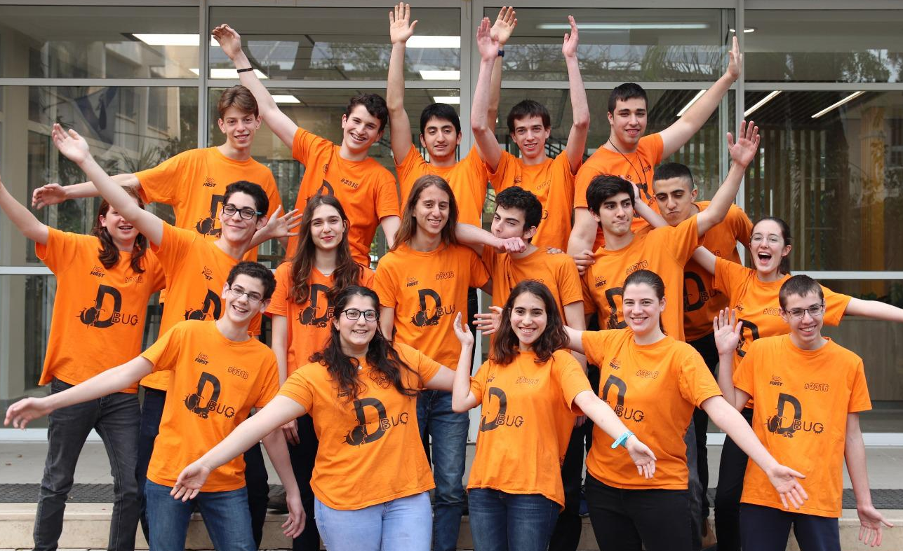
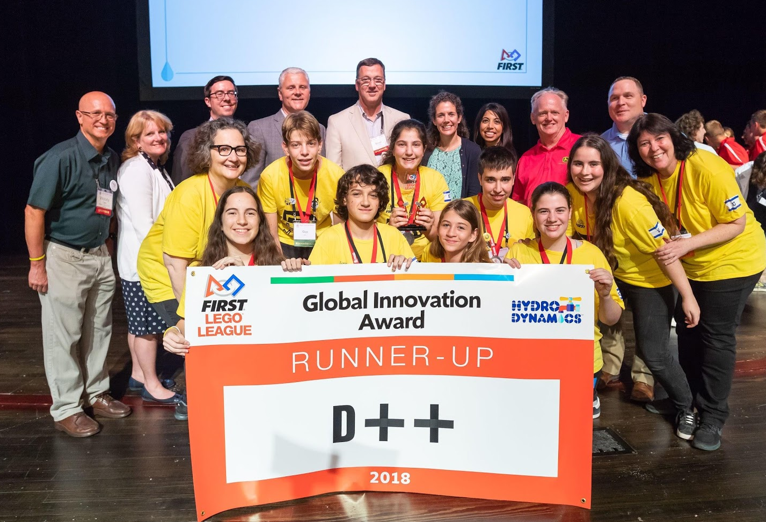
Despre autori
Noi suntem parte a echipei D-Bug #3316, o echipa de FRC dinTel Aviv, Israel.
Suntem alumni echipei D++, locul 1 GIA din 2018 Hydrodynamics season (Plasticker)
2018-2020 FLL Israel Regional Champions Award

Slide 3

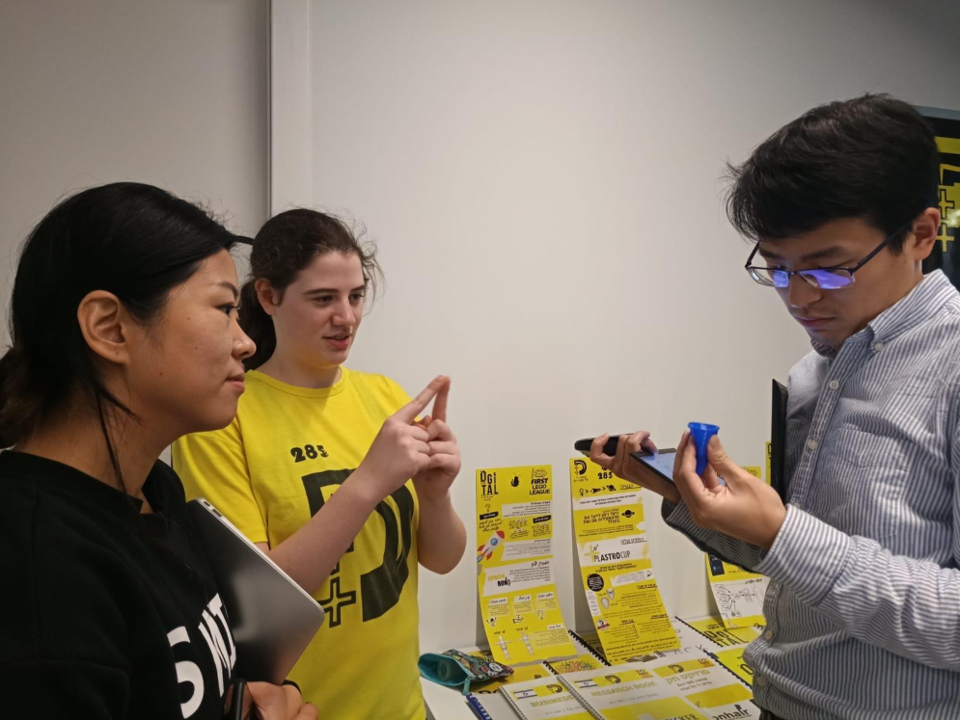
pitch
Un pitch este o sumă de idei, produse sau companii
Vă recomandăm să vă construți un pitch pentru a însuma toate detaliile soluției inovative pentru cineva care trece pe la standul vostru, un jurat, un investitor
Prezintă pitch-ul cu încredere și entuziasm!
Menține-l scurt, un pitch ar trebui să fie de 1-5 minute în funcție de persoana pentru care faceți prezentarea
Ce ar trebui să incluzi în pitch-ul vostru
Cine sunteți?
Ce problemă rezolvați?
Care e soluția voastră?
Cine sunt clienții tăi?
De ce e produsul vostru mai bun ca al altora de pe piață?
Cu ce experți ai vorbit?
Punctele tari ale soluției voastre și oportunitățile de piață în așa fel încât toți să înțeleagă de ce trebuie să vă dea votul lor sau să investească în voi
Dacă vorbești cu potențialii investitori sau jurați

Slide 4
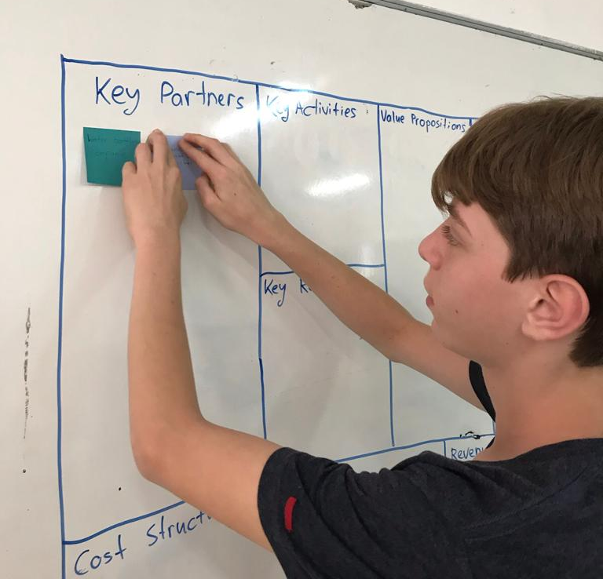

Procesul de dezvoltare a inovației
Arătarea și documentarea procesului de dezvoltare a inovației voastre poate duce proiectul vostru la nivelul următor.
Sunt 4 documente pe care le poți adăuga la acest proces:
Notificarea de schimbare a soluției de inginerie
Analiza SWOT
Planșa cu modelul de bussines
Planșa cu propunerea financiară
Cum putem construi Business Model Canvas & Value Proposition Canvas ?
Priviți video-urile care explică fiecare planșă (link mai sus)
Stați împreună ca o echipă și realizați desenele de planșă, întâi pe tablă
Vorbiți despre fiecare categorie pe planșă, scrieți punctele relevante pe post-it-uri și adăugați apoi pe tablă.
** we recommend these canvases for higher levels of competition, since the Global Innovation Award our teams have been building one for the state championship level

Slide 5
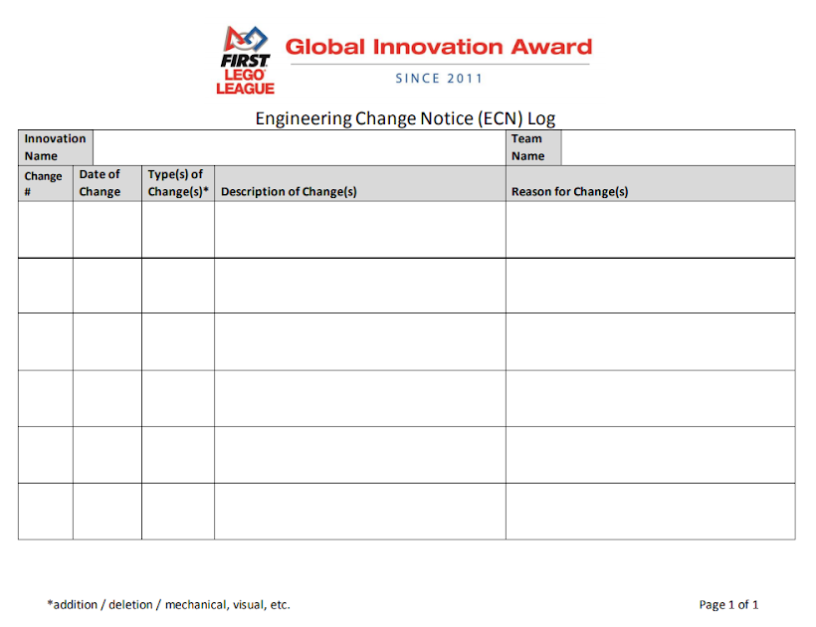
Notificarea privind schimbare a soluției de inginerie
Notificarea privind schimbarea soluției de inginerie(ECN) este un document autorizat și înregistrează schimbările de design prin prototipare și ciclul de viață, fazele unui produs
Este un instrument benefic atât pentru echipa voastră cât și pentru jurați– urmărește schimbările pe care le-ați realizat și motivele și arată de asemenea dezvoltarea produsului de-alungul timpului
Puteți face un ECN nu numai pentru proiectul vostru de inovare dar și pentru robotul vostru!

Slide 6
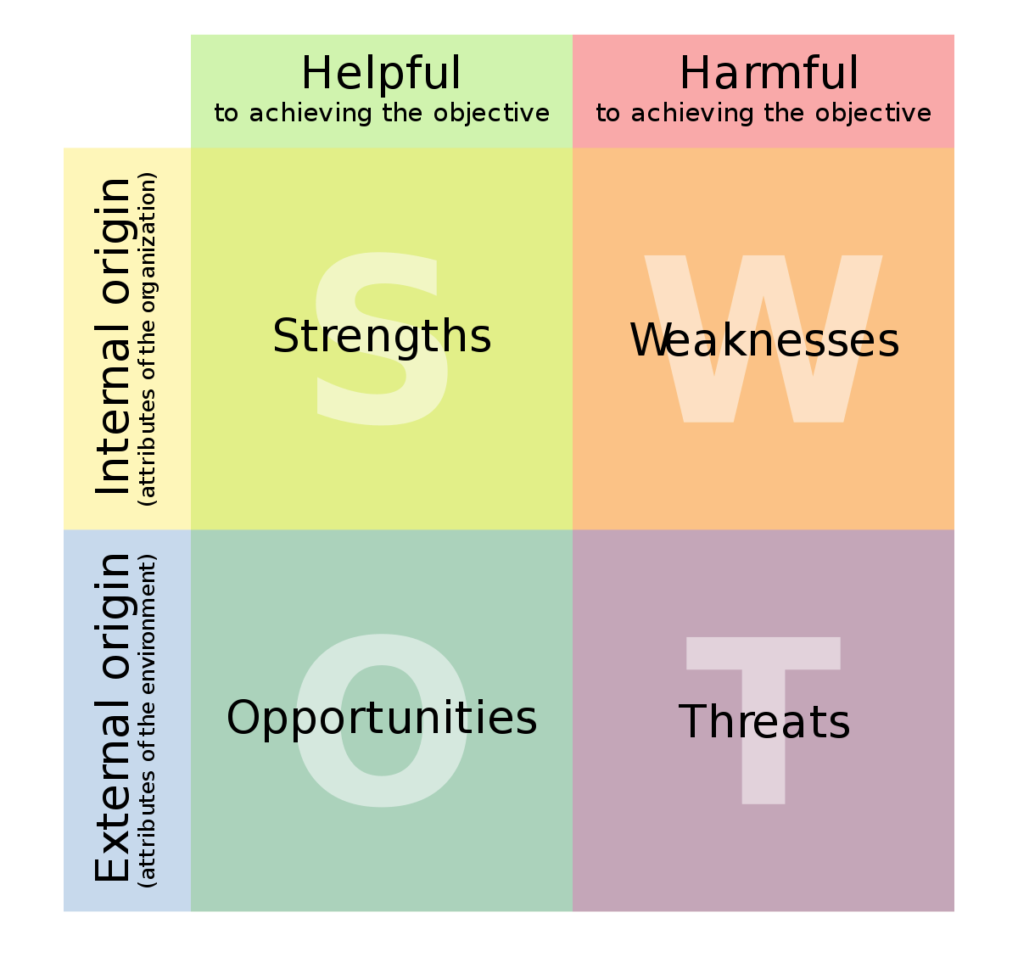
Analiza swot
O analiză SWOT este un instrument incredibil de simplu, dar extrem de puternic care vă poate ajuta să dezvoltați un produs.
Punctele forte și punctele slabe sunt caracteristici interne – sunt lucruri asupra cărora aveți control și le puteți schimba.
Oportunitățile și amenintările sunt externe. Vă puteți folosi de avantajele oportunităților și vă puteți proteja împotriva amenințărilor dar nu le puteți schimba.
https://commons.wikimedia.org/wiki/File:SWOT_en.svg

Slide 7
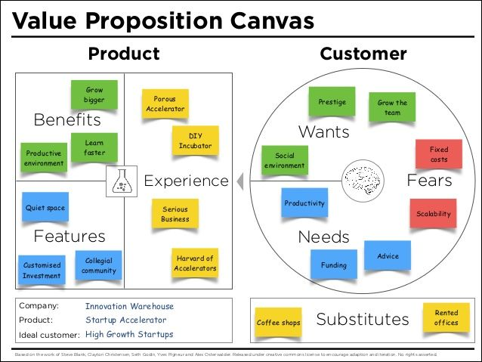
Planșa cu propunerea financiară
Propunerea financiară este un identificator unic. Propunerea financiară prezintă în mod clar de ce cineva ar dori să cumpere produsul vostru în locul celui al competitorilor tăi.
Planșa cu propunerea financiară este un instrument care vă poate ajuta să vă asigurați că produsul sau serviciul vostru este pozitionat în zona în care clienții îl prețuiesc și au nevoie de el.

Slide 8
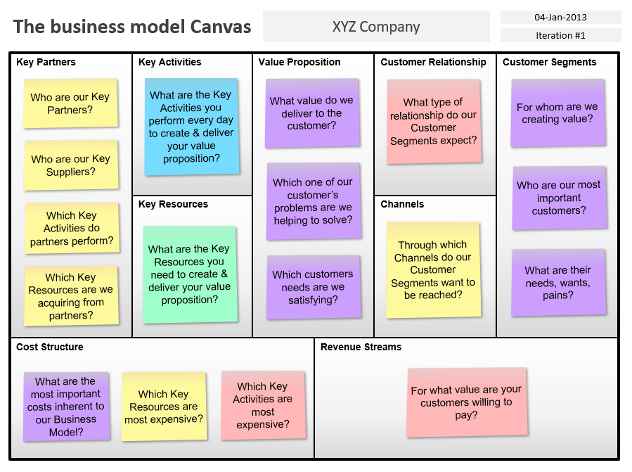
Proiecția modelului de bussines
Planșele cu modelul de bussines este un limbaj sunt o formă comună de comunicare pentru a descrie, vizualiza, aprecia și schimba modelul de bussines.
De ce să construiești o planșă cu modelul de bussines? Planșele cu modelul de bussines segmentează modelul tău de bussines într-unul ușor de înteles și prezentat juraților și investitorilor.
https://slidehunter.com/powerpoint-templates/business-model-canvas-template-for-powerpoint/

Slide 9
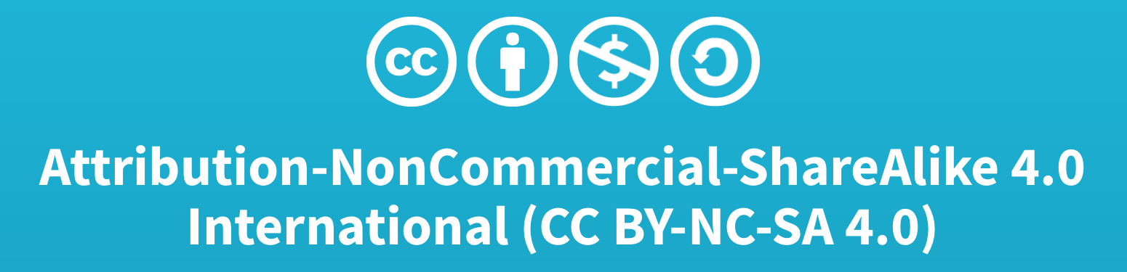
Credits
Lecția aceasta a fost scrisă de FRC D-Bug #3316
Poți să ne contactezi la outreach3316@gmail.com
Mai multe lecții despre FIRST LEGO League sunt disponibile pe www.flltutorials.com
Această lecție a fost tradusă în limba romană de echipa FTC Rosophia #21455

